Slide 1

编译系统
第一章 绪论
哈尔滨工业大学 陈鄞

Slide 2
第1讲（绪论）要点
什么是编译
将高级语言翻译成汇编语言或机器语言的过程
编译器的结构及各部分的主要任务
词法分析
语法分析
语义分析
中间代码生成
目标代码生成
代码优化

Slide 3
第1讲（绪论）要点
什么是编译
将高级语言翻译成汇编语言或机器语言的过程
编译器的结构及各部分的主要任务
词法分析
语法分析
语义分析
中间代码生成
目标代码生成
代码优化
识别单词，确定单词的类型
token：< 种别码，属性值 >
关键字
标识符
常量
运算符
界符
词法单元
一词一码
多词一码
一型一码
一词一码
一词一码

Slide 4
第1讲（绪论）要点
什么是编译
将高级语言翻译成汇编语言或机器语言的过程
编译器的结构及各部分的主要任务
词法分析
语法分析
语义分析
中间代码生成
目标代码生成
代码优化
识别单词，确定单词的类型
种属（kind）
类型（type）
地址
长度
作用域
参数与返回值信息
……
识别短语/句子，构造语法分析树
（声明语句）收集标识符的属性信息
符号表

Slide 5
第1讲（绪论）要点
什么是编译
将高级语言翻译成汇编语言或机器语言的过程
编译器的结构及各部分的主要任务
词法分析
语法分析
语义分析
中间代码生成
目标代码生成
代码优化
识别单词，确定单词的类型
识别短语/句子，构造语法分析树
（声明语句）收集标识符的属性信息
语义检查
变量或过程名重复声明
变量或过程未经声明就使用
操作数之间类型不匹配
操作符与操作数之间的类型不匹配
赋值号左边出现一个只有右值的表达式
对非数组变量使用数组访问操作符
数组下标不是整数
对非结构体类型变量使用“.”操作符
对非过程名使用过程调用操作符
过程调用的参数类型或数目不匹配
a[x]
a.b
a( …)

Slide 6
第1讲（绪论）要点
什么是编译
将高级语言翻译成汇编语言或机器语言的过程
编译器的结构及各部分的主要任务
词法分析
语法分析
语义分析
中间代码生成
目标代码生成
代码优化
识别单词，确定单词的类型
识别短语/句子，构造语法分析树
（声明语句）收集标识符的属性信息
语义检查

Slide 7
常用的三地址指令
序号 | 指令类型 | 指令形式
1 | 赋值指令 | x = y op z x = op y
2 | 复制指令 | x = y
3 | 条件跳转 | if x relop y goto n
4 | 非条件跳转 | goto n
5 | 参数传递 | param x
6 | 过程调用 函数调用 | call p, n y =call p, n
7 | 过程返回 | return x
8 | 数组引用 | x = y[i]
9 | 数组赋值 | x[i] = y
10 | 地址及 指针操作 | x =& y x =* y *x = y
地址可以具有如下形式之一
源程序中的名字 (name)
常量 (constant)
编译器生成的临时变量(temporary)

Slide 8
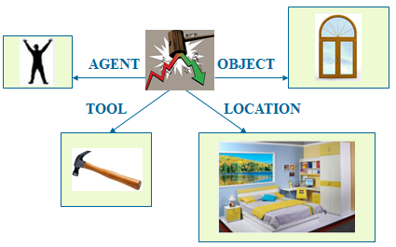
三地址指令的四元式表示
x = y op z ( op , y , z , x )
x = op y ( op , y , _ , x )
x = y ( = , y , _ , x )
if x relop y goto n( relop , x , y , n )
goto n ( goto , _ , _ , n )
param x (param, _ , _ , x )
y =call p, n ( call , p , n , y )
return x (return, _ , _ , x )
x = y[i] ( =[] , y , i , x )
x[i] = y ( []= , y , x , i )
x = &y ( & , y , _ , x )
x = *y ( =* , y , _ , x )
*x = y ( *= , y , _ , x )
三地址指令序列唯一确定了运算完成的顺序

Slide 9
第1讲（绪论）要点
什么是编译
将高级语言翻译成汇编语言或机器语言的过程
编译器的结构及各部分的主要任务
词法分析
语法分析
语义分析
中间代码生成
目标代码生成
代码优化
识别单词，确定单词的类型
识别短语/句子，构造语法分析树
（声明语句）收集标识符的属性信息
语义检查
运行更快或占用空间更少

Slide 10

提纲
1.1 什么是编译
1.2 编译系统的结构
1.3 编译程序的生成
1.4 为什么要学习编译原理
1.5 编译技术的应用

Slide 11
编译程序的生成
1970年以前，几乎所有的编译程序都是用机器语言编写的
优点：更好地发挥硬件系统的效率
缺点：可读性、可靠性、可维护性、编制效率差
1980年以后，通常用高级语言来编写编译程序（自展技术）

Slide 12
编译器的T形图
P：编译器（程序）
S：输入的源语言程序
T：输出的可执行的目标程序
I：实现语言
S
T
P
I
注意：
（1）I表示的是语言，而S和T表示的是程序
（2）T形图的上端体现了编译器的功能，即从哪种语言到哪种语言的翻译
（3）T对应于某机器语言

Slide 13
自展
（在同一台机器上实现不同语言的编译器）
A机器上运行的高级语言L₁的编译器
给定P₁：
构造P₂： A机器上运行的高级语言L₂的编译器
构造P₃： A机器上运行的高级语言L₃的编译器
L₃程序
A代码
L₃程序
A代码
P₃’
P₃
L2程序
A代码
L₂语言
L₂程序
A代码
A语言
P₂’
P₂
L₁语言
L₁程序
A代码
A语言
P₁
A语言

Slide 14
自展
（在同一台机器上实现不同语言的编译器）
P₆
P₅
P₄
P₃
P₂
P₁

Slide 15
编译程序的生成
1970年以前，几乎所有的编译程序都是用机器语言编写的
优点：更好地发挥硬件系统的效率
缺点：可读性、可靠性、可维护性、编制效率差
1980年以后，通常用高级语言来编写编译程序（自展技术）
编译器的移植
有时也称为交叉编译，是指将一台机器上运行的编译器进行处理，构造出在另一台机器上可以运行的编译器

Slide 16
编译器的移植
给定P₁： A机器上运行的高级语言L的编译器
构造P₂： B机器上运行的高级语言L的编译器
L程序
B代码
L程序
B代码
P2’
P2
L程序
B代码
L语言
L程序
B代码
B语言
P2’
P2’’
L语言
L程序
A代码
A语言
P1
A语言

Slide 17
编译程序的生成
1970年以前，几乎所有的编译程序都是用机器语言编写的
优点：更好地发挥硬件系统的效率
缺点：可读性、可靠性、可维护性、编制效率差
1980年以后，通常用高级语言来编写编译程序（自展技术）
编译器的移植
编译器的自动生成
LEX： 词法分析程序生成器
YACC：语法分析程序生成器
ANTLR:语法分析程序生成器

Slide 18
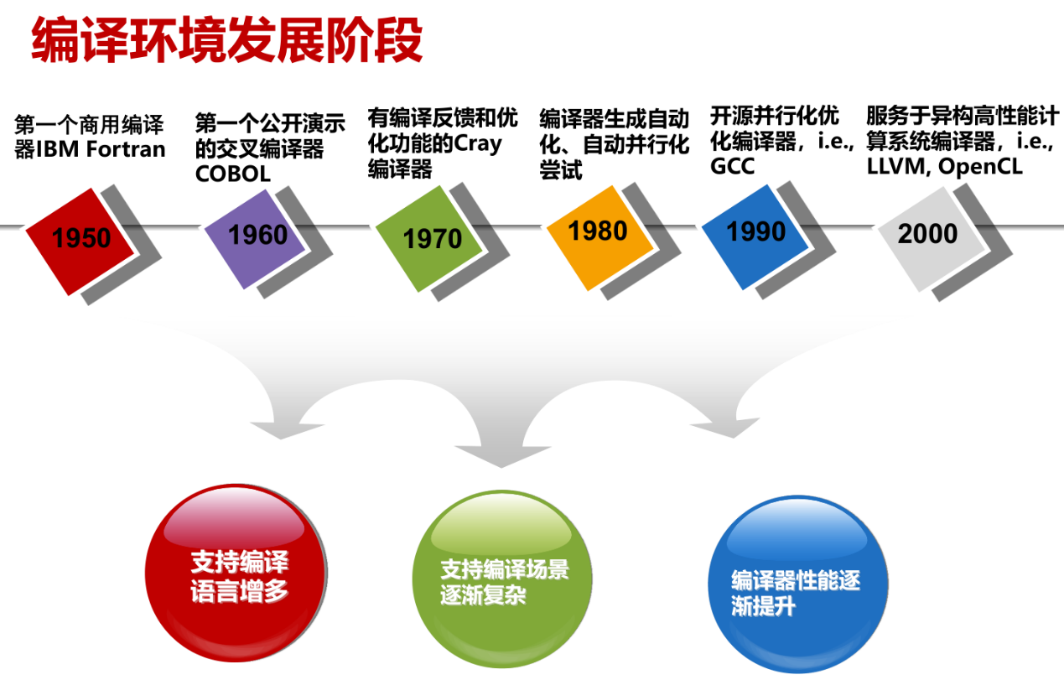
以下2页摘自“编译器测试研究进展”，江贺

Slide 19
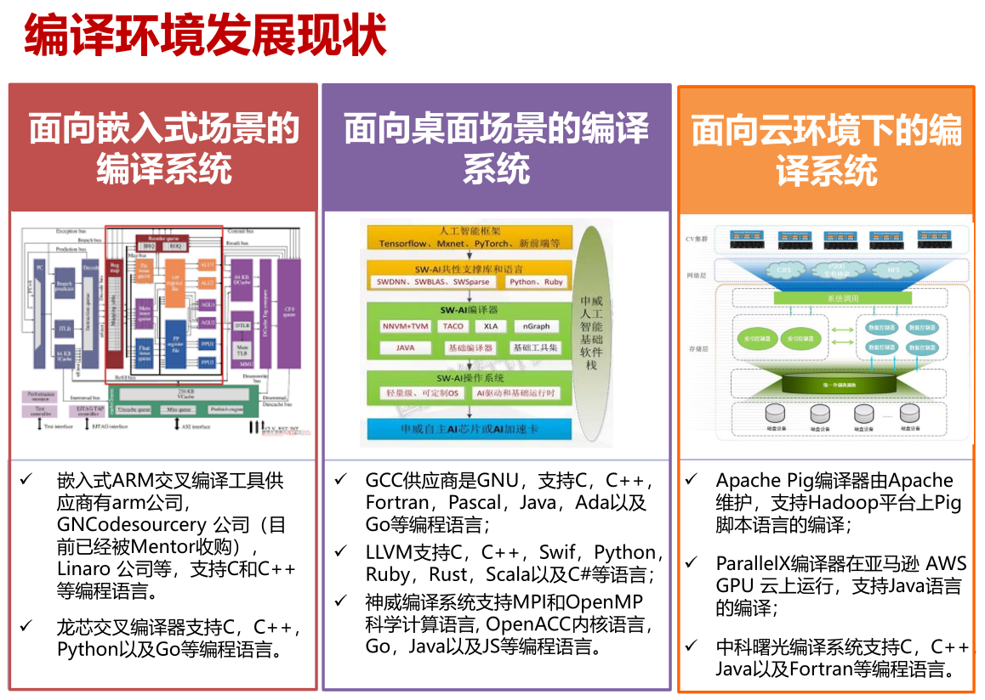

Slide 20
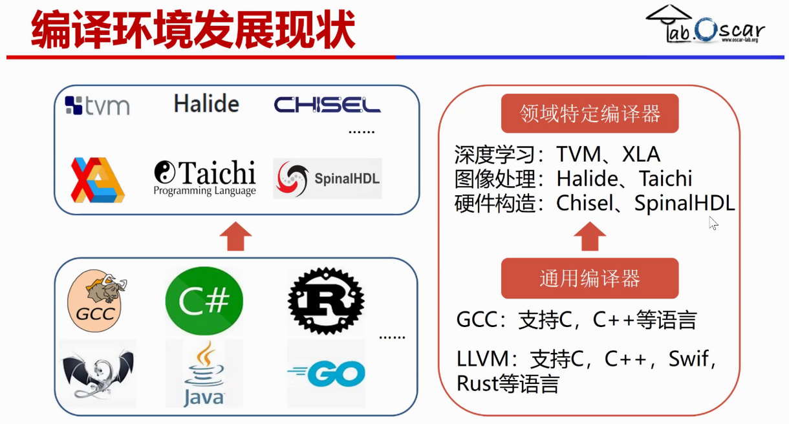
以下3页摘自“编译器的可信保障与智能化”，江贺

Slide 21
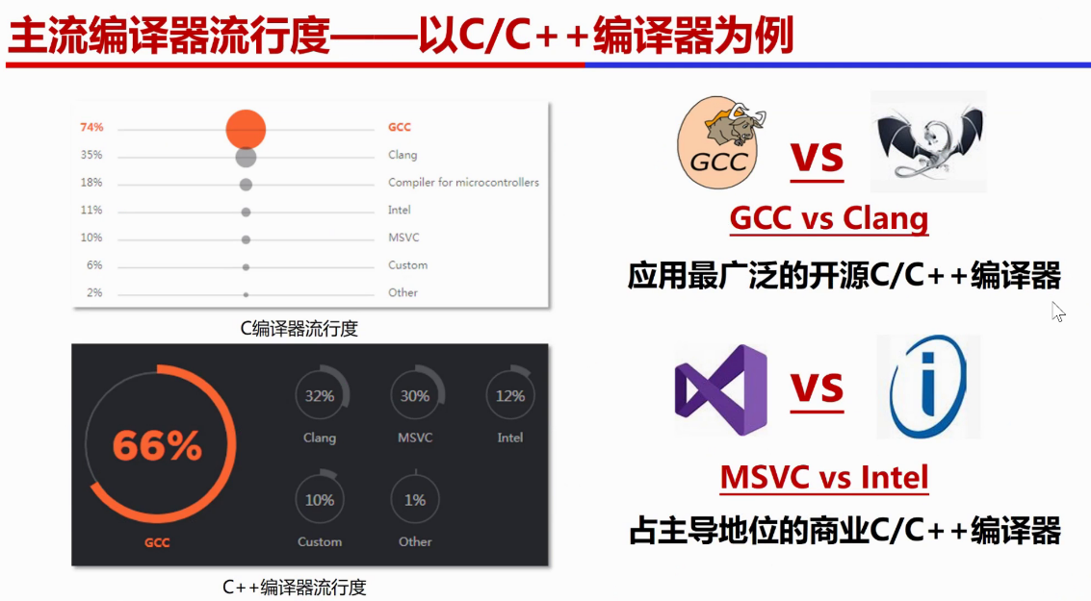

Slide 22
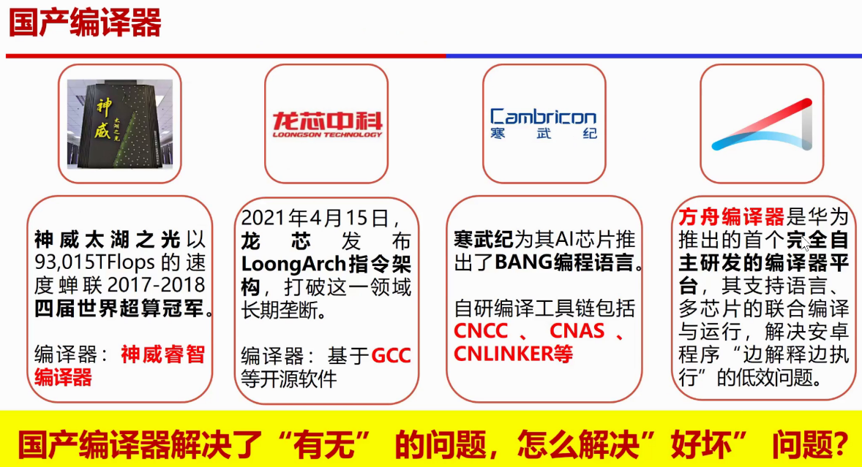

Slide 23
作业
预习/自学SPOC中第2讲（程序设计语言及其文法）和第3讲（词法分析）

Slide 24
结束

